Slide 1

蒟蒻讲虚树

Slide 2
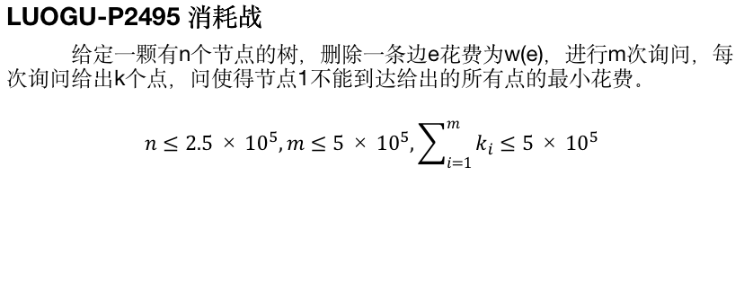
从简单的例题开始
LUOGU-P2495 消耗战
给定一颗有n个节点的树，删除一条边e花费为w(e)，进行m次询问，每次询问给出k个点，问使得节点1不能到达给出的所有点的最小花费。
$$n≤2.5×{10}^{5},m≤5×{10}^{5},\sum_{i=1}^{m}{k_{i}}≤5×{10}^{5}$$

Slide 3
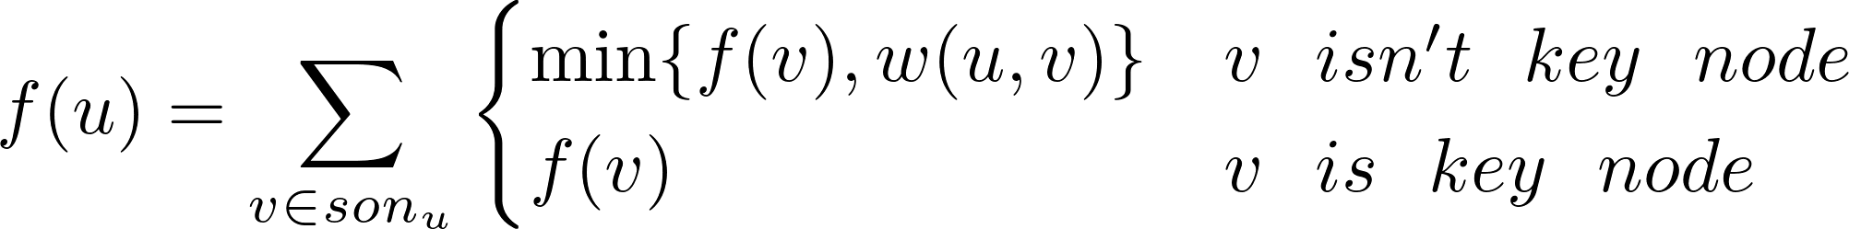

考虑暴力
可以发现，对于每一个询问，我们可以用dp在$O(n)$的时间计算出答案。方程大概是这个样子的：

Slide 4
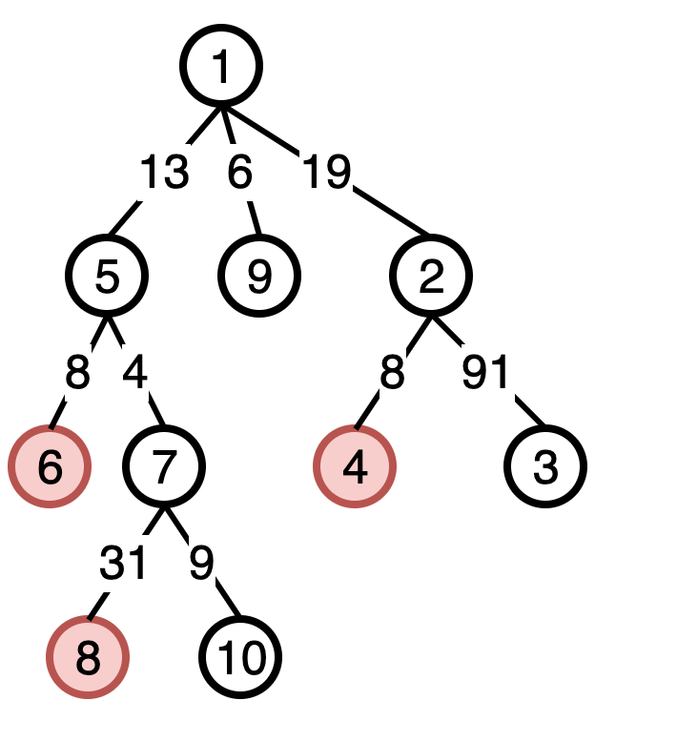
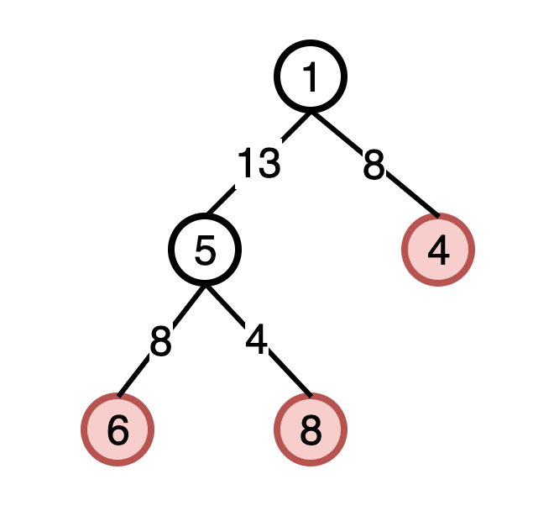
优化暴力
红色点为询问的点
对于节点4，删除1→4中花费最小的边即可
对于6，8有两种情况可选：
删除1→5中最小的边
同时删除5→6，5→8中最小的边
可以发现，对于这一组询问，除了提到的点，
其他的点可以被省略
这就是原树的其中一颗虚树

Slide 5
一颗虚树包含了什么
根节点
所有询问中选择的点（以下称为关键点）
所有关键点之间的lca
上述的点之间符合原树祖先和后代关系的边

Slide 6
怎么建虚树 →code
所需数据结构：一个栈，维护一条从根节点开始的，虚树上的一条链。
准备工作：
清空之前的数据，将根节点入栈（这里假设为1）
将所有需要加入的节点按dfs序由小到大排序
接着依次处理每一个关键节点的加入。
最后，栈中还剩下一条链，需要记得将它加入。

Slide 7
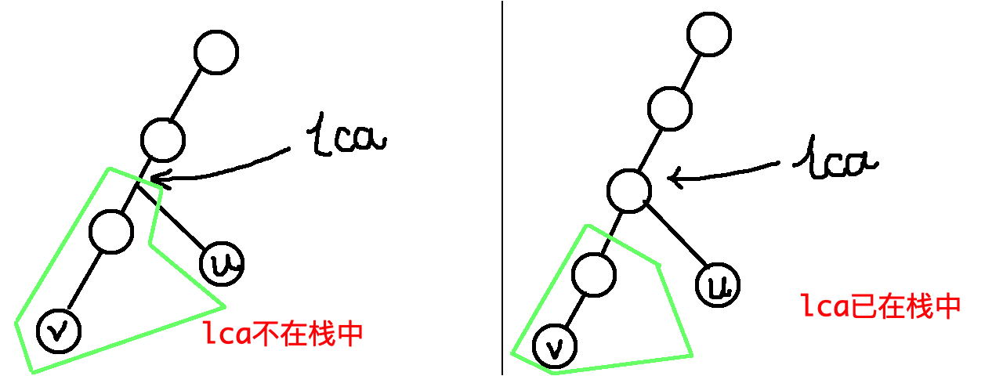
← 考虑一个点的加入
设u为需要加入的关键点，v为栈顶的点，L为u,v最近公共祖先
若L=v,则说明v为u的祖先，直接将u入栈
若L≠v，则有如下两种情况：
此时，绿色框中已经不会有点加入，所以可以直接在虚树中构建他们和lca组成的链，然后推出。
接着加入lca和u

Slide 8
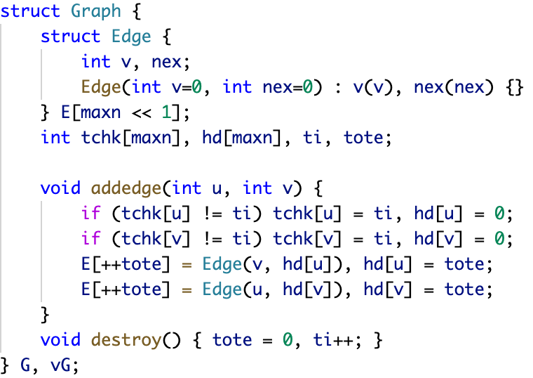

Slide 9
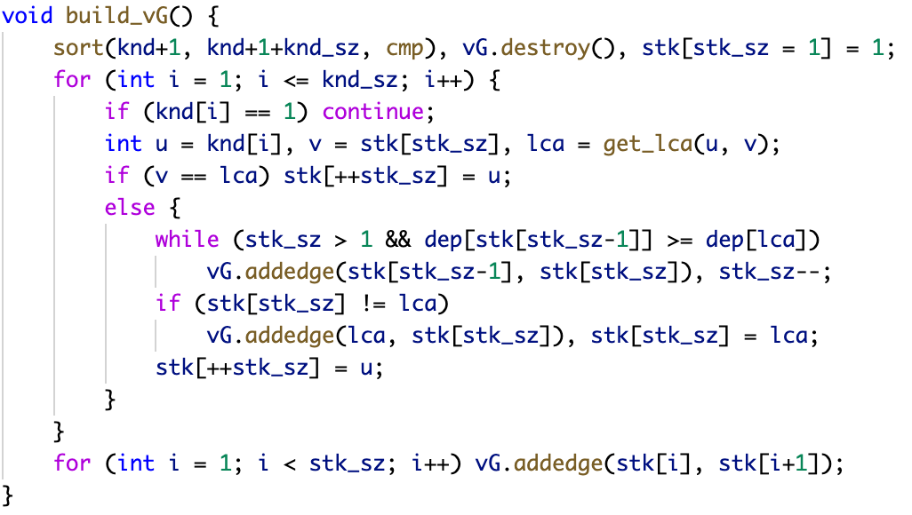

Slide 10
为什么虚树可以优化暴力
可以发现，最多产生n-1个不是关键点的lca，加上根节点之后，虚树的节点个数一定小于等于关键节点个数的两倍

Slide 11
小总结
虚树的本体代码其实简单好写，而且容易懂，关键在于如何使用虚树和其他算法。
多次构建虚树的时候，不能直接memset，而是应当将虚树的信息撤销。

Slide 12

[LUOGU-P4103 大工程]
给定一棵有n个节点的树，同样是m次询问，每次同样给定k个节点
问给定的节点组成的C(k,2)条路径的长度之和，最长的路径和最短的路径

Slide 13
简单题解
对于第一问，转化为计算每一条边被经过的次数
对于第二和第三问，记录每棵子树中从子树根出发的最优路径和次优路径。
用虚树优化，但是计算答案的代码和暴力没有区别

Slide 14
小总结
虚树的最重要的用法：优化某些暴力。
最常见的解决方法：可以先思考出暴力，然后思考使用虚树之后暴力做法需要的变化。
一般虚树题目的代码都比较长（其实是我写的太丑了），开始写之前要想清楚整体和每个部分的思路。

Slide 15
[CF613D Kingdom and its Cities]
给定一棵树，每次询问又给出k个关键节点，现在需要删除最少的点让所有关键节点不能相互到达，关键节点不能被删除。无解输出”-1”

Slide 16
简单题解
首先要建立一颗虚树。
如果两个关键节点在虚树中直接相连，那么这个询问必定无解，否则有解。
设f(u,0/1)表示子树T(u)中，是否存在一个关键节点和u联通，显然每次的询问答案为min{f(1,0),f(1,1)}。
需要注意一些实现的细节。

Slide 17
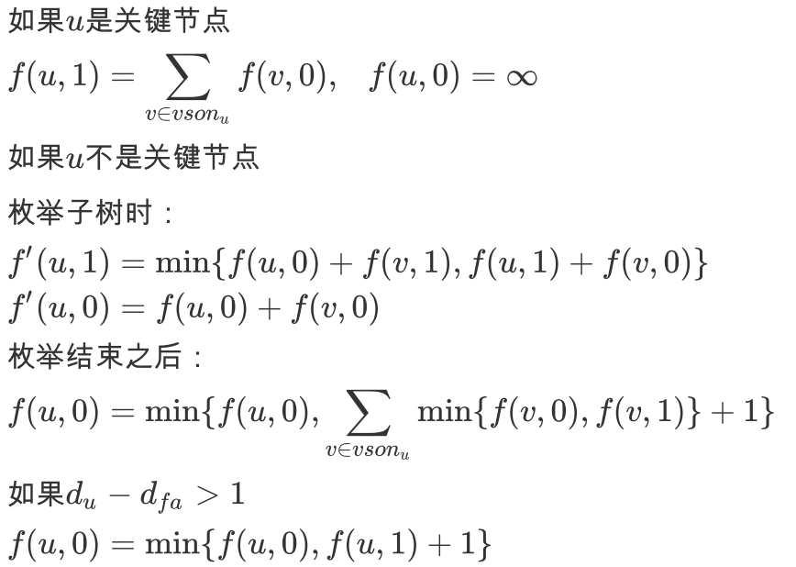
←唯一和暴力不同的地方

Slide 18
[LUOGU-P3233世界树]
给定一颗大小为N的树，每条边的长度都为1，同样是q个询问，同样每次给m个红点。
每一次询问中，每一个点会被离它最近的红点覆盖，如果有多个红点和它距离相等，选择编号最小的，红点自己覆盖自己。需要回答每个红点覆盖的节点数。

Slide 19
分析
首先构建虚树。
每个虚树中的节点u记录两个值blg(u),d(u)，分别表示这个点被哪个红点覆盖，离这个红点的距离。可以通过两个dfs求出。
接着考虑哪些没有被加入虚树中的点要如何计算贡献。
如果一条虚树边连接的两个点u,v（u是父亲）满足blg(u)=blg(v)，那么这条边上压缩的点都会被贡献到blg(u)，反之，则存在一个分界点（原树上），分别贡献到blg(u)和blg(v)。可使用倍增求出。

Slide 20
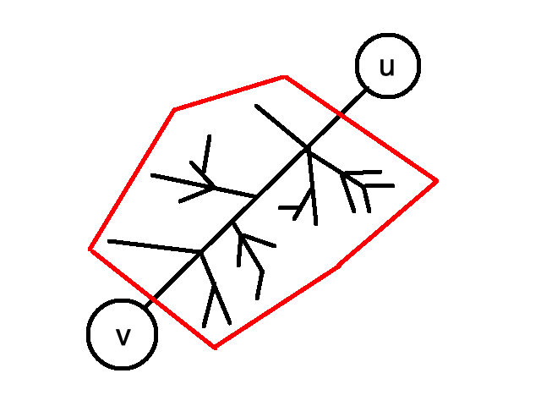
分析
注意：上一页中提到的”这条边上被压缩的点”其实是指那些祖先在这一条边对应原树的链（不包括u，v）上，且不是v的后代的点。
红色框框中的都是被压缩的点：

Slide 21

分析
接着考虑虚树中的点u对blg(u)的贡献。
用div(u,v)表示有虚树边相连的两个节点之间的分界点。
若blg(u)=blg(v),则div(u,v)=v。
那么贡献可以用下面的式子求出：
求div的时候需要注意一下奇偶性问题。

Slide 22
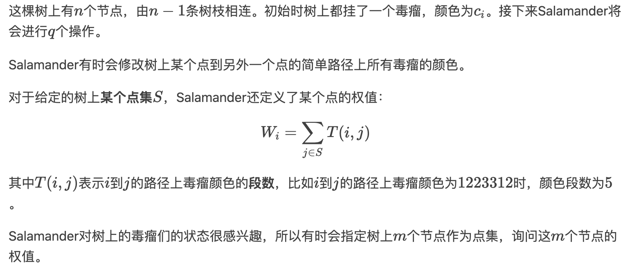
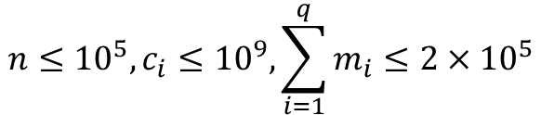
LUOGU-P4242 树上的毒瘤
$$n≤{10}^{5}, c_{i}≤{10}^{9}, \sum_{i=1}^{q}{m_{i}}≤2×{10}^{5}$$

Slide 23
分析
两个点之间的颜色段数的计算和修改使用树链剖分+线段树。
线段树记录左端点颜色，右端点颜色，颜色段数。
对于每一个询问建立虚树。跑点分治。
对于分治中心的其中一颗子树，用dfs求出从中心到某个节点的颜色段数，然后和其他子树中的节点信息合并。
时间复杂度：
代码很长，要有耐心。

Slide 24
[HNOI/AHOI2018]毒瘤
给定一个n个节点，m条边的无向连通图，选择一些节点，要使任意两个节点不连通，问方案数。
n≤10⁵,n-1≤m≤n+10

Slide 25
分析
对于m=n-1，→没有上司的舞会
对于m=n，可以随便找一棵生成树，然后限制那条非树边选择哪个节点保留(1,0),(0,1),(0,0)。
对于m=n+1~n+10，同样找生成树，考虑暴力，穷举每一条非树边的选择情况，然后都做一次dp，但是显然会超时。

Slide 26
分析
可以发现，非树边很少，所以穷举所限制的节点也少，而没有因穷举改变值的点相当多。
用所有非树边两端的节点作为关键点构建虚树，计算出一个点到其父亲节点的贡献系数k[0/1][0/1]，k的值取决于虚树边对应的链上的dp值。
同时还要计算出去除了含有关键节点的子树的dp值。
其实每条非树边两端状态的穷举只有两种：(0,1/0),(1,0)。
代码依然很长，要有耐心。

Slide 27

[CF925E May Holidays]
给定一颗有n个节点的黑白树，根节点为1，开始的时候所有点都是白色的。
每个点u有一个属性t_{u}，一个点被称为关键点，当且仅当这个点是白色的，并且这个点的子树中的黑色点数量大于t_{u}。
现在有m次操作，每次指定一个点，反转它的颜色，每次操作之后都需要回答当前整棵树的关键点数量。

Slide 28
分析
考虑将询问分块。
每个节点需要记录w_{u}=t_{u}-cnt_{u}+1,cnt_{u}表示子树T(u)中黑点的个数。
用第i块询问的节点建立虚树，每条虚树边记录下对应原树的链（不包括在虚树中的两个点）中所有白点的w(u)并排序，用pair记录每个值出现个数，建立一个指针p指向first小于等于0最右边位置。
虚树中每个点记录vcnt_{u}，表示在这块询问中，子树T(u)增加(+)/减少(-)的黑点个数。
依次处理块中的询问，每次询问都在虚树中从给定节点向根节点向根节点跳，每向上跳一次就更新一次指针p和答案，每次更新可以O(1)搞定。
每次结束一块询问的处理后，将w(u)更新。

Slide 29
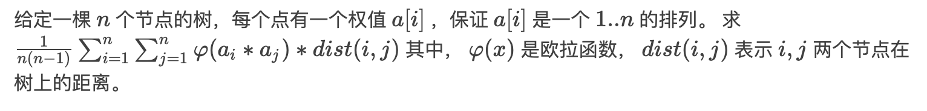
[CF809E Surprise me!]
n≤2×10⁵, 答案对10⁹+7取模
口胡

Slide 30
其他题目（我都没做过）
LUOGU-P5680 [GZOI2017]共享单车
LUOGU-P3783 [SDOI2017]天才黑客

Slide 31
——By 菜鸡何家睿
谢谢观赏

